Slide 1
参考資料２
大阪府域における温室効果ガス排出実態について

Slide 2
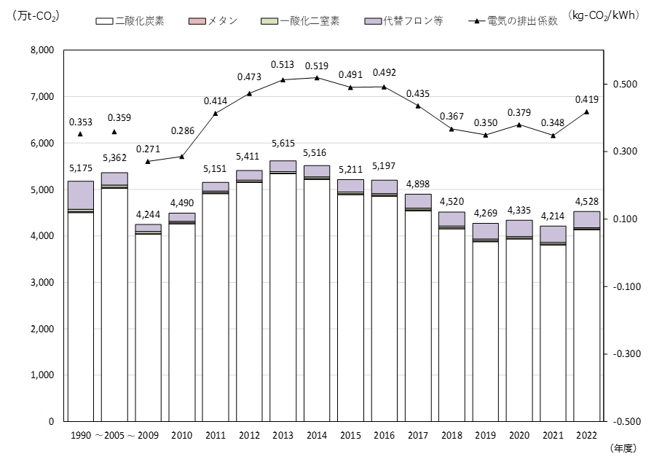
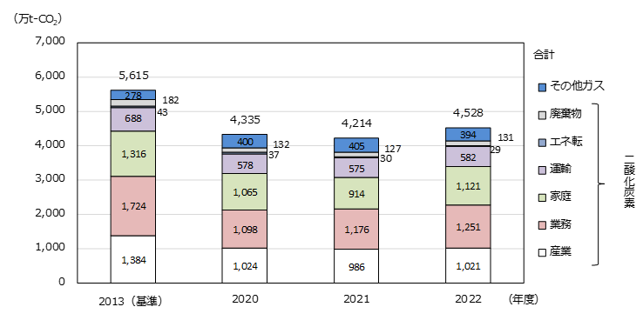
大阪府域における2022年度の温室効果ガス排出量の分析について
～温室効果ガス排出量の推移～
・2022年度の排出量は4,528万t-CO2 基準年度である2013年度から19.4%減少（図１）
・部門別でみると、業務部門の割合が高い（図２）
【参考】2030年度CO2削減目標：2013年度比40%削減
2030年度の管理指標値：電気の排出係数0.33 kg-CO2/kwh
図１ 大阪府域における電気の排出係数および
温室効果ガス排出量の推移
図２ 部門別温室効果ガス排出量の
基準年度（2013年度）との比較

Slide 3
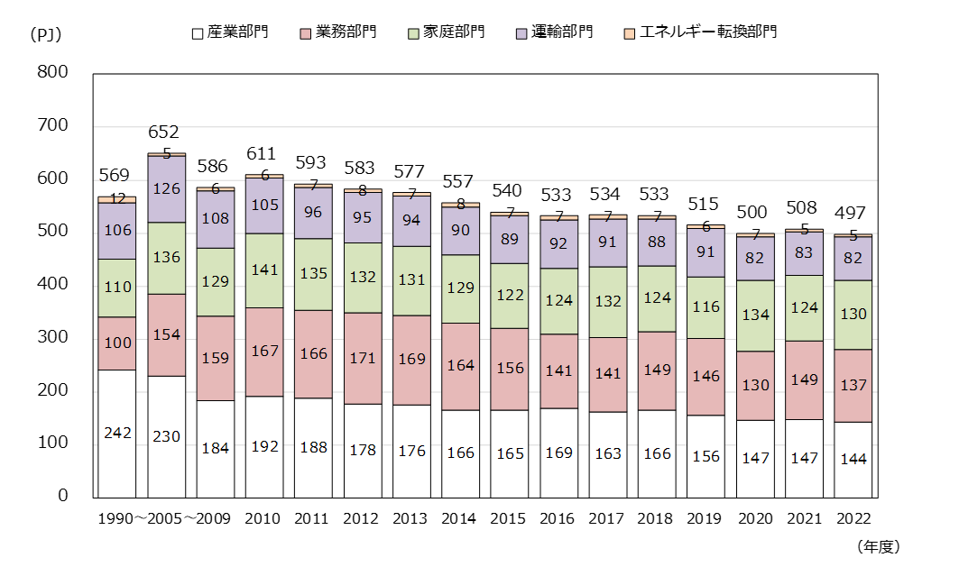
大阪府域における2022年度の温室効果ガス排出量の分析について
～エネルギー消費量の推移～
・2022年度の排出量は497PJ 基準年度である2013年度から13.8%減少（図３）
・部門別でみると、産業部門の割合が高い
【参考】2030年度の管理指標値：438PJ
図３ 大阪府域における部門別エネルギー消費量の推移

Slide 4
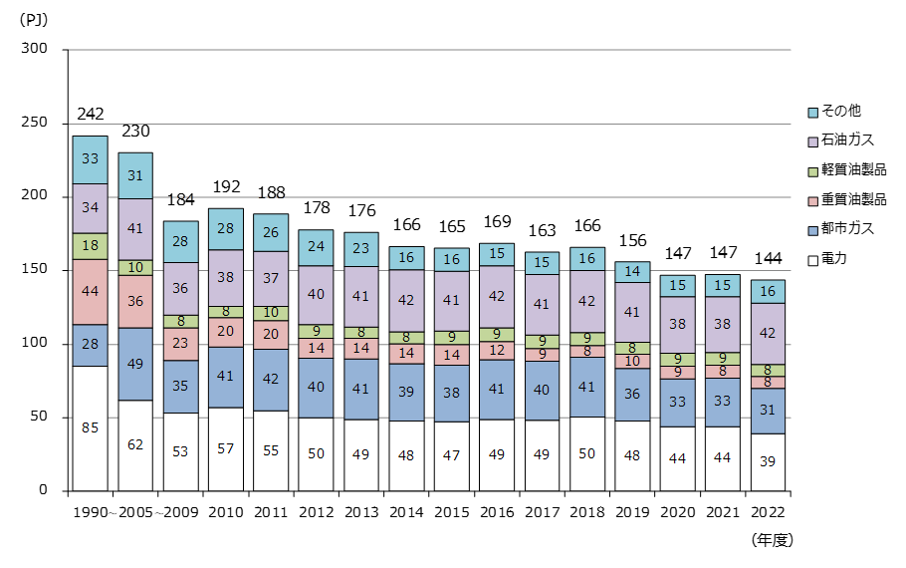
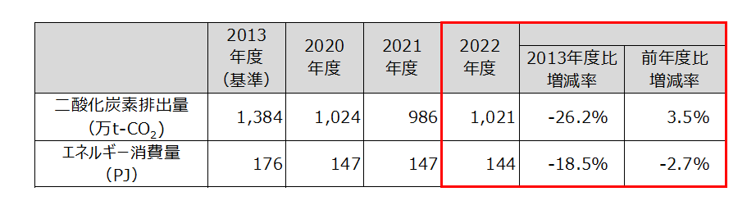
～産業部門における温室効果ガス排出量およびエネルギー消費量～
・2022年度の排出量は1,021万t-CO2 基準年度である2013年度から26.2%減少（表１）
・2022年度のエネルギー消費量は144PJ 2013年度から18.5%減少
・エネルギー消費量の燃料種別では電力、都市ガスは減少傾向（図４）
表１ 産業部門における
CO2排出量およびエネルギー消費量の推移
図４ 産業部門における
燃料種別エネルギー消費量の推移

Slide 5
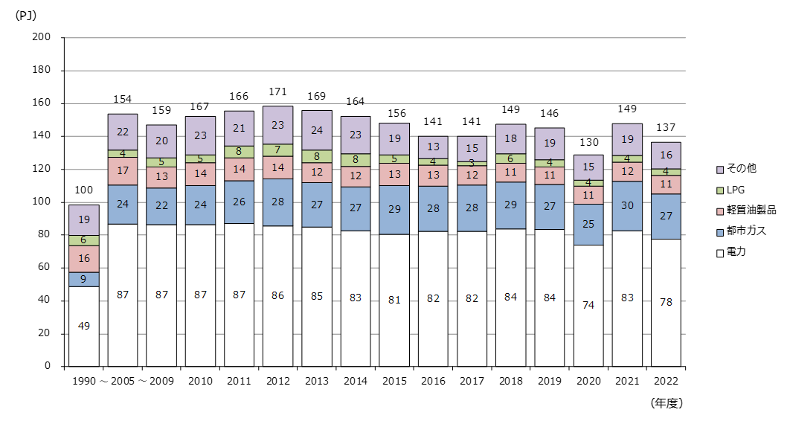
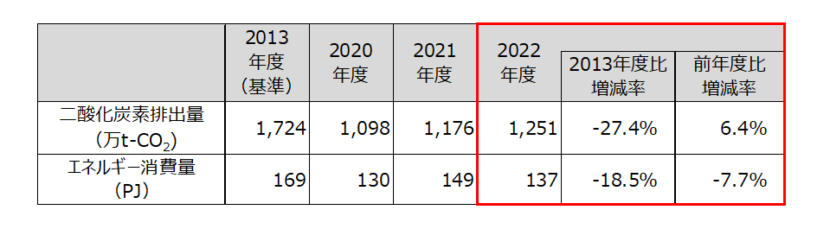
～業務部門における温室効果ガス排出量およびエネルギー消費量～
・2022年度の排出量は1,251万t-CO2 基準年度である2013年度から27.4%減少（表２）
・2022年度のエネルギー消費量は137PJ 2013年度から18.5%減少
・エネルギー消費量の燃料種別では電力、都市ガスは2013年度から変化なし（図５）
表2 業務部門における
CO2排出量およびエネルギー消費量の推移
図５ 業務部門における
燃料種別エネルギー消費量の推移

Slide 6
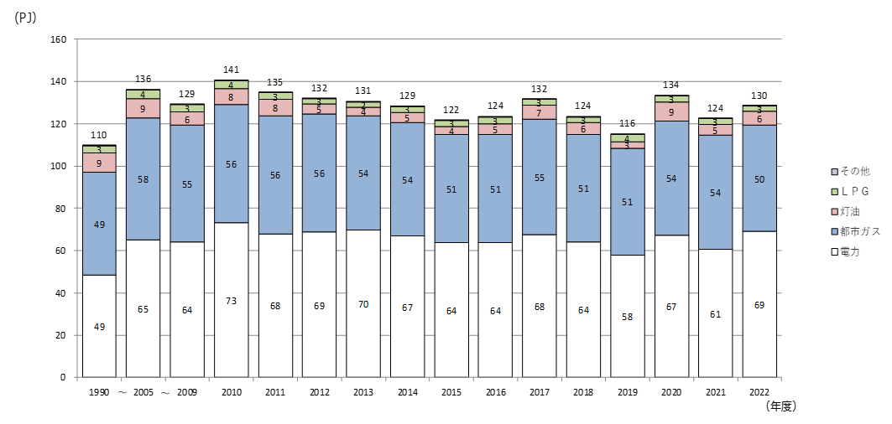
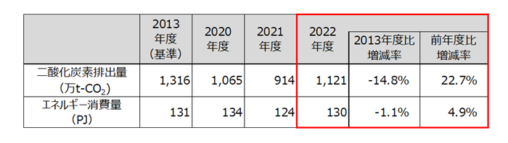
～家庭部門における温室効果ガス排出量およびエネルギー消費量～
・2022年度の排出量は1,121万t-CO2 基準年度である2013年度から14.8%減少（表３）
・2022年度のエネルギー消費量は130PJ 2013年度から1.1%減少
・エネルギー消費量の燃料種別では電力、都市ガスは2013年度から変化なし（図６）
表3 家庭部門における
CO2排出量およびエネルギー消費量の推移
図６ 家庭部門における
燃料種別エネルギー消費量の推移

Slide 7
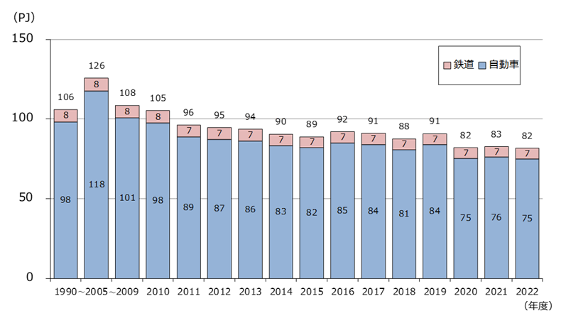
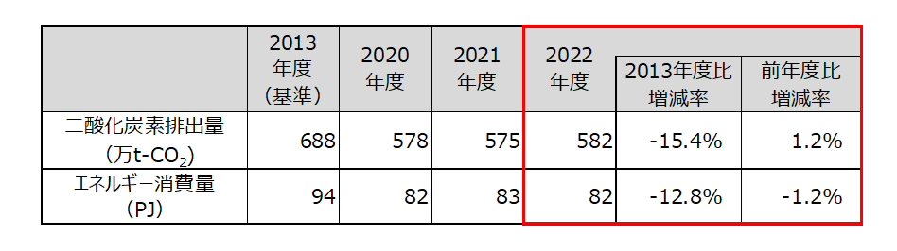
～運輸部門における温室効果ガス排出量およびエネルギー消費量～
・2022年度の排出量は582万t-CO2 基準年度である2013年度から15.4%減少（表４）
・2022年度のエネルギー消費量は82PJ 2013年度から12.8%減少
・自動車によるエネルギー消費量は長期的に見て減少傾向
・鉄道によるエネルギー消費量は2013年度から横ばい（図７）
表4 運輸部門における
CO2排出量およびエネルギー消費量の推移
図７ 運輸部門における
燃料種別エネルギー消費量の推移

Slide 8
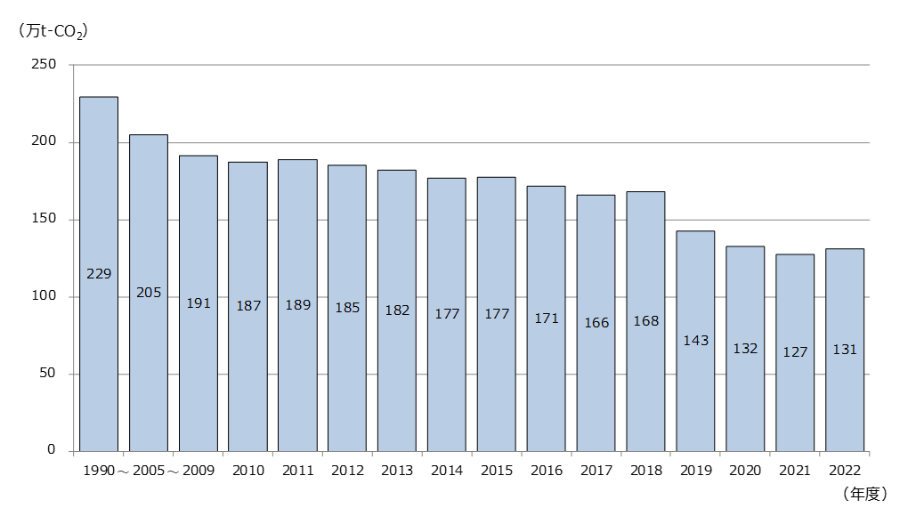
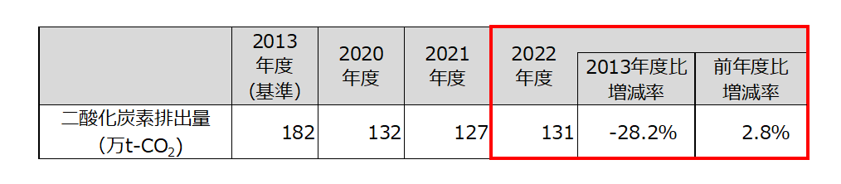
～廃棄物部門における温室効果ガス排出量～
・2022年度の排出量は131万t-CO2 基準年度である2013年度から28.2%減少（表５）
・廃棄物部門におけるCO2排出量は長期的に見て減少傾向（図８）
表5 運輸部門におけるCO2排出量の推移
図８ 廃棄物部門におけるCO2排出量の推移

Slide 9
大阪府気候変動対策条例の特定事業者における排出実態

Slide 10
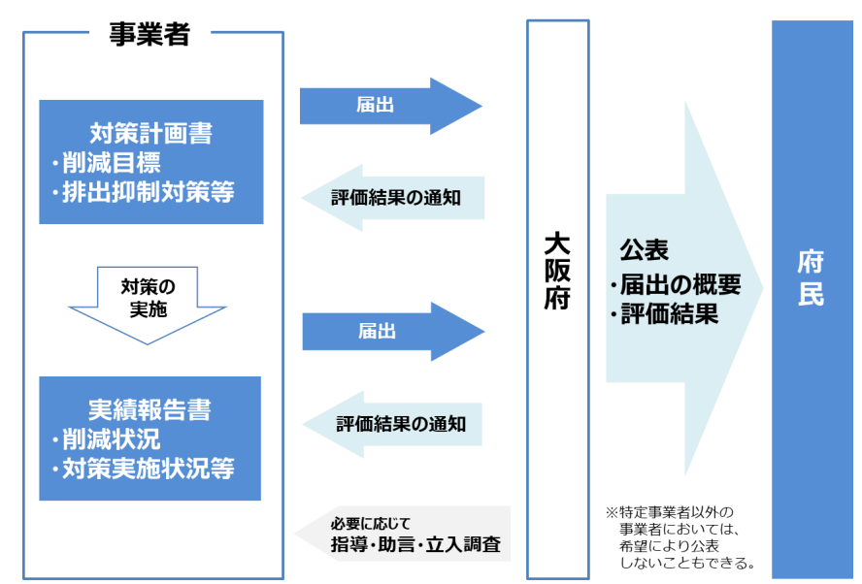
特定事業者(エネルギー多量使用事業者)に対する届出制度
・本届出制度は、大阪府気候変動対策の推進に関する条例に基づき、対策計画書や実績報告書の届出、府による概要の公表などにより、気候変動の緩和・適応、電気の需要の最適化のための対策を推進すすめていくもの。
・エネルギーを多量に使用する事業者（特定事業者）に対して、届出を義務付けている。
・なお、特定事業者以外の事業者についても、任意で提出可能としている。
＜特定事業者の要件＞
(1)～(3)のいずれかに該当する者。
(1)府内に設置している事業所におけるエネルギー使用量が原油換算で1,500kL/年以上の事業者
(2)連鎖化事業者のうち、当該連鎖化事業者、当該加盟者が府内に設置している事業所におけるエネルギー使用量が原油換算で1,500kL/年以上の事業者
(3)府内に使用の本拠の位置を有する自動車を30台以上（タクシー事業者は75台以上）使用する事業者

Slide 11
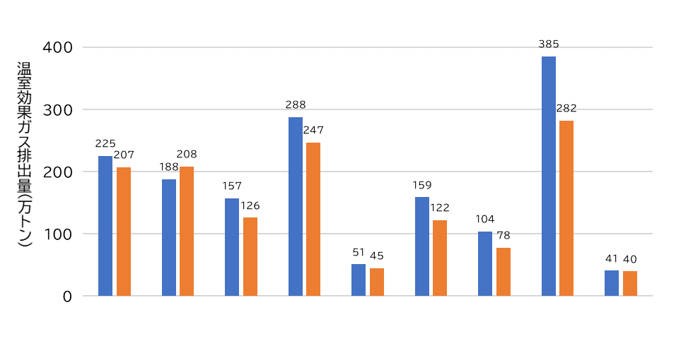
特定事業者における排出実態・目標
・特定事業者（968者）における排出量
＜実績値＞2023年度排出量 1,598万トン（産業系57%、業務系40%、運輸系3%）
＜目標値＞2030年度排出量 1,354万トン（産業系62%、業務系35%、運輸系3%）
※目標値については、基準年度から年率1.5%削減を目安に設定。
・製造業（石油製品・石炭製品製造業）は、2023年度時点で2030年度目標を達成している。
■ ＜実績値＞2023年度排出量
■ ＜目標値＞2030年度排出量
製造業
（化学工業）
製造業
（石油製品・石炭製品
製造業）
製造業
（鉄鋼業）
製造業
（その他
製造業）
電気・ガス
・熱供給
・水道業
公務
卸売業、
小売業
その他業務
運輸
産業系
業務系
運輸系

Slide 12
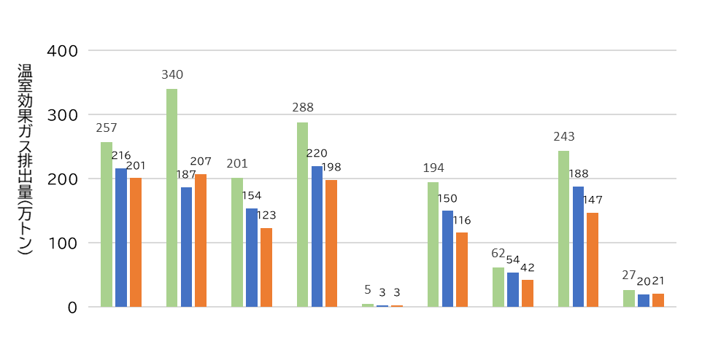
（参考）基準年度を2013年度としている特定事業者について
・特定事業者（産業系＋業務系426者、運輸系103者）における排出量
＜実績値＞2013年度排出量 1,617万トン
＜実績値＞2023年度排出量 1,192万トン
＜目標値＞2030年度排出量 1,058万トン
基準年度比削減率26%
（削減目安は10.0%）
■ ＜実績値＞2013年度排出量
■ ＜実績値＞2023年度排出量
■ ＜目標値＞2030年度排出量
製造業
（化学工業）
製造業
（石油製品・石炭製品
製造業）
製造業
（鉄鋼業）
製造業
（その他
製造業）
電気・ガス
・熱供給
・水道業
公務
卸売業、
小売業
その他業務
運輸
産業系
業務系
運輸系

